Slide 1



X
PERFORMANCE ANALYTICS DASHBOARD
Kimia Farma - Big Data Analytics
Presented by
Wildan Nasrulloh R

Slide 2







Wildan Nasrulloh Reliyanto
Mahasiswa Teknik Informatika
Saya adalah Mahasiswa Universitas Pasundan dan seorang Data Analyst dengan keahlian dalam Python, SQL, dan visualisasi data. Berpengalaman dalam pengolahan data, analisis statistik, dan business intelligence. Saat ini, saya terus mengembangkan keterampilan di bidang Machine Learning dan Data Science. Saya juga memiliki pengalaman dalam organisasi, serta terbiasa bekerja secara tim maupun individu. Terbuka untuk peluang di Data Analysis, Business Intelligence, dan Machine Learning.
Link Project Here!
Bandung, Jawa Barat
wildannasrulloh321@gmail.com
https://linkedin.com/in/wildanrel/

Slide 3
About Company
​PT Kimia Farma Tbk adalah perusahaan farmasi pertama dan terbesar di Indonesia yang didirikan pada tahun 1817 oleh Pemerintah Hindia Belanda dengan nama NV Chemicalien Handle Rathkamp & Co. Setelah nasionalisasi perusahaan-perusahaan Belanda pasca-kemerdekaan, pada tahun 1958, pemerintah Indonesia melebur beberapa perusahaan farmasi menjadi Perusahaan Negara Farmasi (PNF) Bhinneka Kimia Farma. Pada tanggal 16 Agustus 1971, status perusahaan diubah menjadi Perseroan Terbatas dengan nama PT Kimia Farma (Persero). Sejak 4 Juli 2001, perusahaan ini menjadi perusahaan publik dengan nama PT Kimia Farma (Persero) Tbk dan sahamnya tercatat di Bursa Efek Indonesia.

Slide 4
Project Portfolio
Latar Belakang
Kimia Farma, sebagai salah satu perusahaan farmasi terkemuka di Indonesia, perlu mengevaluasi kinerja bisnisnya selama periode 2020-2023 untuk mengidentifikasi tren, kelemahan, dan peluang. Analisis ini bertujuan untuk memberikan insight berbasis data guna mendukung pengambilan keputusan strategis, seperti optimalisasi penjualan, manajemen cabang, dan peningkatan kepuasan pelanggan.
Dataset
Dataset yang digunakan meliputi:
Transaksi (kf_final_transaction.csv): Informasi transaksi (ID, tanggal, cabang, produk, harga, diskon, rating).
Produk (kf_product.csv): Detail produk (ID, nama, kategori, harga).
Inventaris (kf_inventory.csv): Stok produk per cabang.
Kantor Cabang (kf_kantor_cabang.csv): Profil cabang (ID, nama, lokasi, rating).
Project explanation video here!

Slide 5
Project Portfolio
Problem Statement
Bagaimana perkembangan pendapatan (nett_sales) Kimia Farma dari tahun 2020 hingga 2023?
Provinsi mana yang memberikan kontribusi transaksi dan penjualan tertinggi?
Produk apa yang Berkontribusi dalam profit Tertinggi ?
Bagaimana distribusi profitabilitas perusahaan di seluruh provinsi di Indonesia?
Project explanation video here!

Slide 6
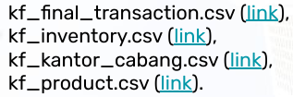
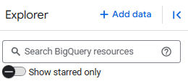
Importing Dataset to BigQuery
Download Dataset
Import to BigQuery
Langkah 1: Buka BigQuery di Google Cloud Console
Login ke Google Cloud Console.
Di menu navigasi kiri, pilih BigQuery (atau cari di kolom pencarian).
Klik Explorer di panel kiri.
Langkah 2: Mulai Proses Import Data
Klik tombol + ADD DATA di panel Explorer.
Pilih opsi Local file dari dropdown.
Jika tidak muncul, pastikan:
Anda memiliki izin Editor/Owner di proyek GCP.
File berformat CSV/JSON/AVRO/Parquet (format
yang didukung).

Slide 7
Importing Dataset to BigQuery
Langkah 4: Konfigurasi Tabel
Nama Tabel:
Secara otomatis akan terisi nama file tanpa ekstensi (contoh: kf_final_transaction).
Anda bisa mengubahnya jika perlu.
Skema:
Centang Auto detect untuk otomatis mendeteksi kolom dan tipe data.
Jika perlu, edit manual skema di bagian Edit as text (contoh: transaction_id:STRING, date:DATE).
Partitioning & Clustering (opsional):
Abaikan jika tidak diperlukan.
Langkah 3: Pilih File & Atur Dataset
Upload File:
Klik Browse atau drag-and-drop file lokal (contoh: kf_final_transaction.csv).
Pastikan ukuran file ≤ 10MB (untuk file lebih besar, gunakan Google Cloud Storage).
Pilih Dataset:
Di bagian "Select dataset", klik Create dataset.
Isi detail:
Dataset ID: KimiaFarma
Location type: Pilih region terdekat (misalnya asia-southeast2 untuk Jakarta).
Klik CREATE DATASET.
Langkah 5: Create Table
Klik CREATE TABLE.
Tunggu hingga proses selesai (status "Table is ready" akan muncul).

Slide 8
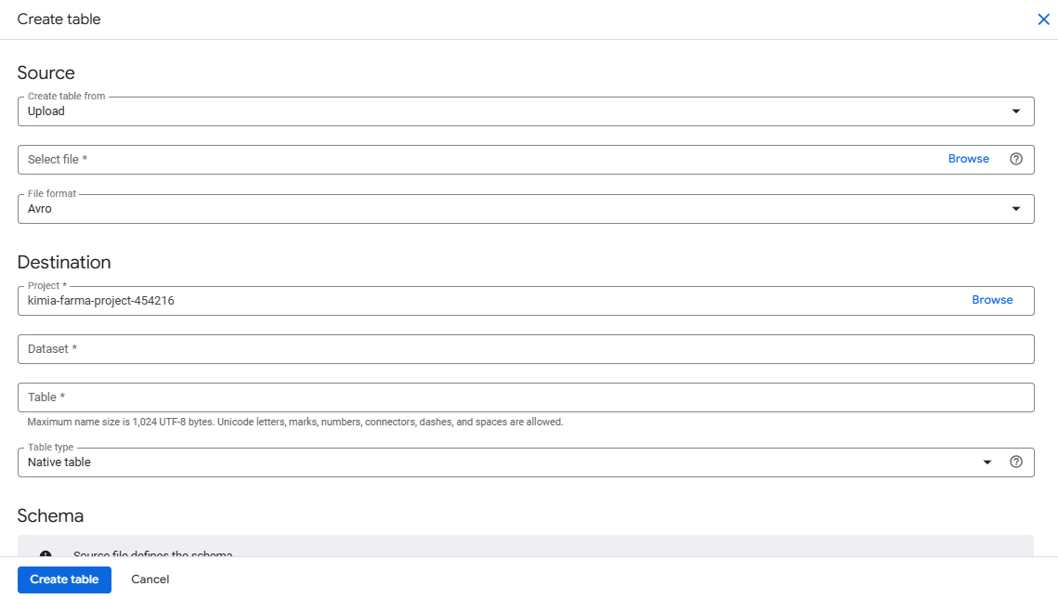
Importing Dataset to BigQuery

Slide 9
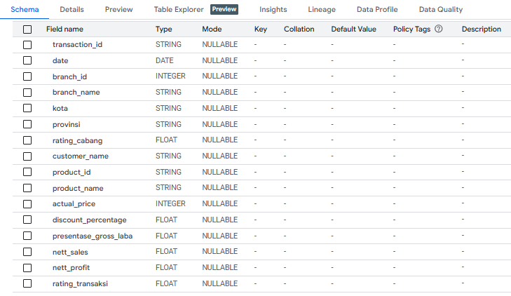
Tabel Analisa
Tabel analisa Kimia Farma yang terintegrasi ini berhasil menggabungkan data transaksi, produk, dan cabang menjadi satu sumber data terpadu, menyediakan metrik kunci seperti nett_sales, nett_profit, dan rating pelanggan yang siap pakai untuk analisis kinerja bisnis, memungkinkan evaluasi multidimensi (geografis, temporal, produk, dan cabang) serta mendukung pengambilan keputusan strategis berbasis data yang lebih akurat dan efisien.

Slide 10
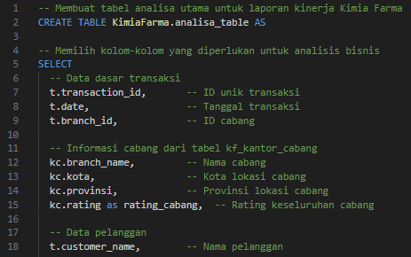
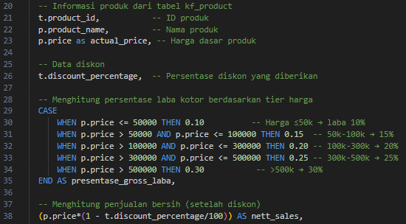
BigQuery Syntax

Slide 11
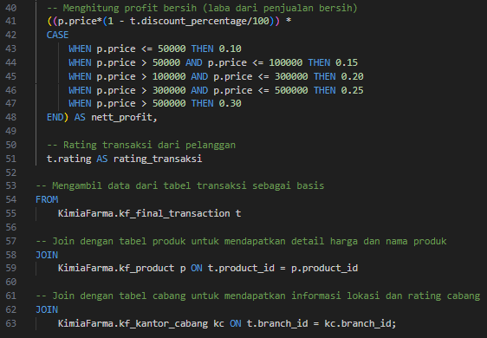
BigQuery Syntax

Slide 12
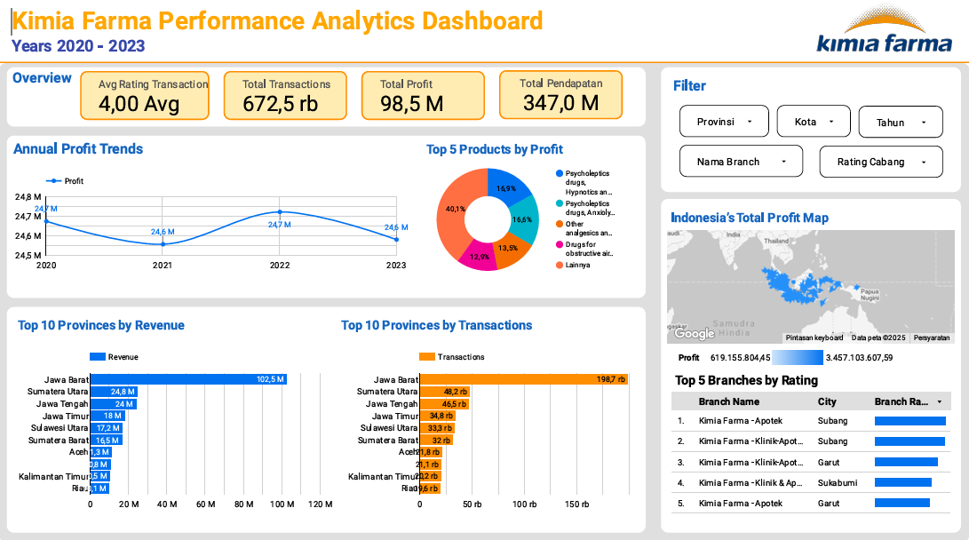
Dashboard Performance Analytics

Slide 13
Kimia Farma telah mencatat stabilitas kinerja keuangan dalam periode 2020-2023, dengan tren profit yang relatif konstan dan pertumbuhan yang moderat. Dari data dashboard, terlihat beberapa indikator utama:
Total Pendapatan: 347,0 M
Total Profit: 98,5 M
Total Transaksi: 672,5 ribu
Rata-rata Rating Transaksi: 4,00

Slide 14
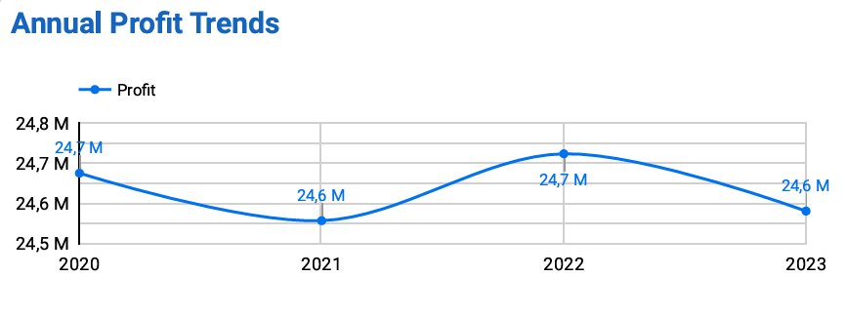
Analisis Tren Profit Tahunan Profit tahunan Kimia Farma selama periode 2020-2023 menunjukkan pola yang fluktuatif tetapi stabil, dengan sedikit perubahan setiap tahunnya:
Poin Penting:
Fluktuasi kecil di antara tahun-tahun ini, menunjukkan stabilitas operasional.
Tidak ada tren pertumbuhan atau penurunan signifikan, yang berarti perusahaan berhasil mempertahankan profitnya tetapi belum ada peningkatan yang mencolok.
Pola naik-turun ini bisa mengindikasikan faktor eksternal, seperti perubahan harga bahan baku, strategi pemasaran, atau permintaan pasar yang sedikit bervariasi.

Slide 15
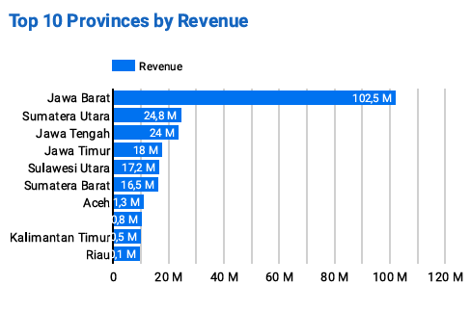
Top 10 Provinces by Revenue (Pendapatan)
Provinsi dengan Pendapatan Tertinggi:
Jawa Barat mendominasi dengan 102,5 M, jauh lebih tinggi dibandingkan provinsi lainnya.
Sumatera Utara (24,8 M) dan Jawa Tengah (24 M) berada di posisi kedua dan ketiga.
Provinsi lainnya memiliki pendapatan di bawah 20 M, menunjukkan kesenjangan yang cukup besar.
Insight:
Jawa Barat menjadi pusat pasar utama bagi Kimia Farma.
Potensi pertumbuhan besar di luar Jawa Barat, terutama di provinsi dengan pendapatan masih rendah seperti Aceh (1,3 M), Kalimantan Timur (0,5 M), dan Riau (1,1 M).

Slide 16
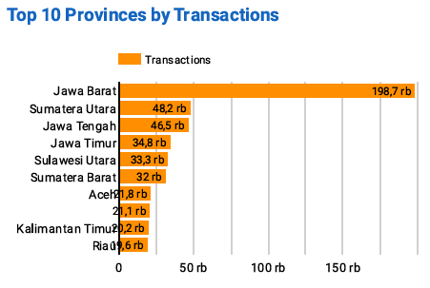
Top 10 Provinces by Transactions (Jumlah Transaksi)
Provinsi dengan Jumlah Transaksi Tertinggi:
Jawa Barat juga mendominasi jumlah transaksi dengan 198,7 ribu.
Sumatera Utara (48,2 rb), Jawa Tengah (46,5 rb), dan Jawa Timur (34,8 rb) juga memiliki angka transaksi yang cukup tinggi.
Beberapa provinsi dengan jumlah transaksi rendah termasuk Aceh (1,8 rb), Kalimantan Timur (2,2 rb), dan Riau (0,6 rb).
Insight:
Hubungan positif antara revenue dan jumlah transaksi – provinsi dengan revenue tinggi juga cenderung memiliki jumlah transaksi yang lebih banyak.
Potensi peningkatan di provinsi dengan jumlah transaksi kecil – strategi pemasaran dan distribusi dapat difokuskan di provinsi yang masih rendah jumlah transaksinya.

Slide 17
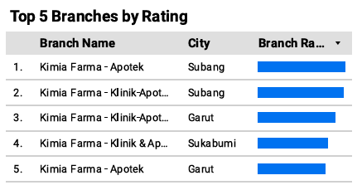
Subang, Garut, dan Sukabumi memiliki rating tinggi, yang menunjukkan bahwa pelanggan puas dengan layanan dan produk di lokasi tersebut.

Slide 18
Thank You
X

